Slide 1
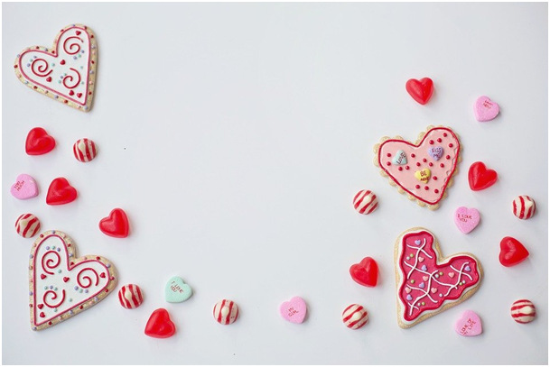
LIKOVNA KULTURA

Slide 2
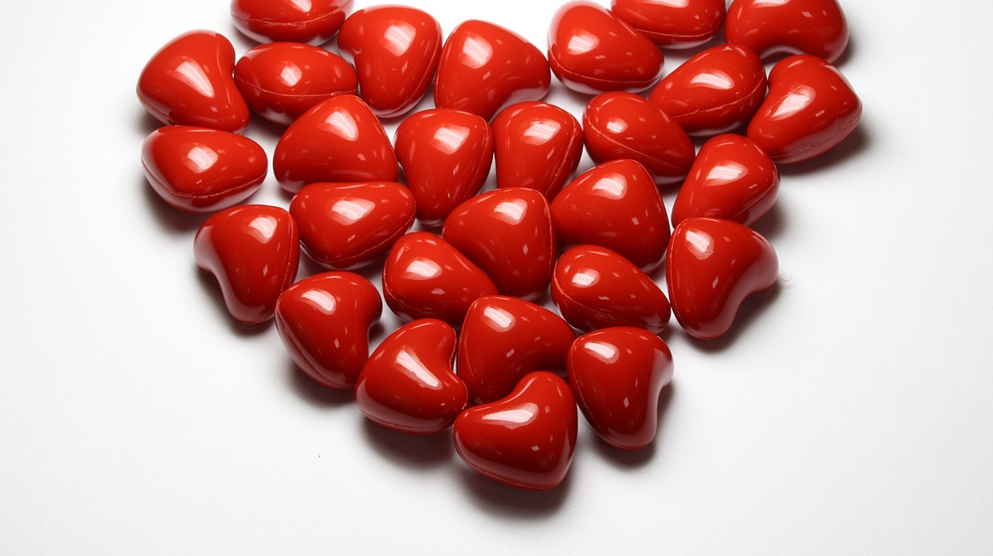
PROSTORNO OBLIKOVANJE​ ​MODELIRANJE I GRAĐENJE​ Plošno istanjena masa​
papir-plastika​
Notes:
https://www.bookwidgets.com/play/QSYHQY
<number>

Slide 3
Nada Iveljić: PRIČA O MALOM LICITARSKOM SRCU
Medičar i paprenjar Štef izradio je prvo licitarsko srce, crvene boje koje se zaljubilo u Sljeme. Jednog dana srce je pobjeglo iz kutije i otišlo tražiti Sljeme.
Kada je srce došlo na Sljeme, Sljeme se isti tren zaljubilo u srce.
Sljeme je pružalo svoje ruke prema srcu. Tako su nastala brda i obronci na Medvednici.
Od ovog licitarskog srca nastalo je još mnogo drugih koja su se proizvodila s ove i one strane Sljemena.

Slide 4
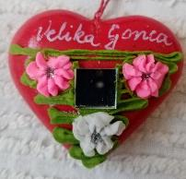
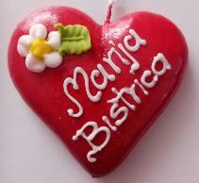
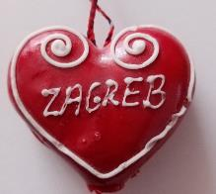
Kada odlazimo na izlet, ljetovanje, školu u prirodi… želimo donijeti neki suvenir.
Suvenir je predmet koji se ponese i zadrži u spomen na određeni događaj, mjesto ili osobu.
Riječ dolazi od francuske riječi souvenir i znači sjećanje.
Grad Zagreb i sjeverozapadna Hrvatska imaju svoj suvenir, a to je licitarsko srce.

Slide 5
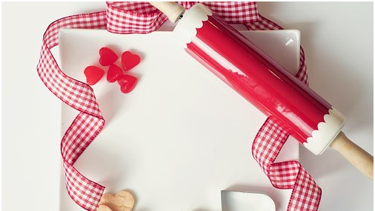
Izrada srca traje nekoliko dana.
Treba umijesiti tijesto i pustiti ga jedan dan da se “odmara”.
Drugi dan treba izrezati tijesto pomoću kalupa i ispeći.
Tek se treći dan tijesto boji jarko crvenom bojom.
Obojeno srce potrebno je ukrasiti.
Srce je najčešće ukrašeno cvjetićima, a često u sredini ima ogledalce.
Ukrasi su izrađeni jestivom bojom.
Gotovi suvenir možemo pokloniti dragoj osobi.

Slide 6
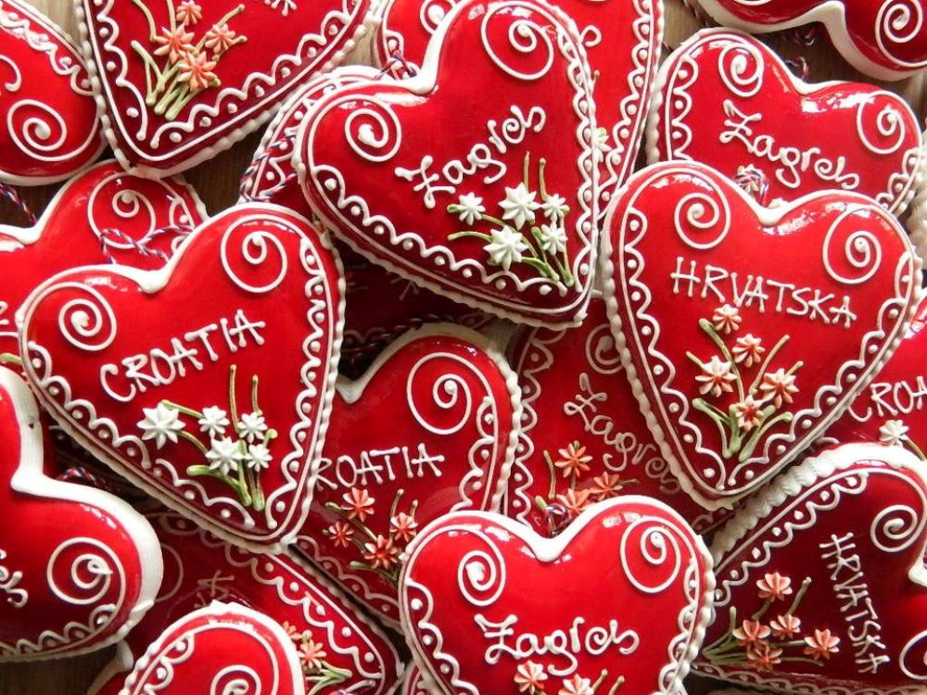
Izrada licitarskog srca
Na sljedećem linku pogledajte ako se izrađuju licitarska srca:
https://www.youtube.com/watch?v=rUxiSev1wJc

Slide 7
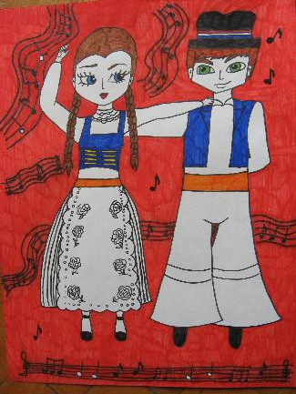
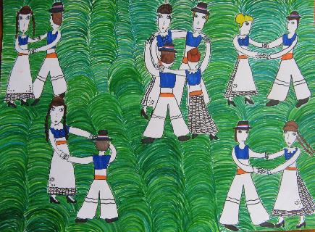
Prije mnogo godina medičari su licitarska srca donosili na proštenja a mladići su ih kupovali te ih darivali djevojkama.
Čak i danas na proštenjima možete vidjeti i kupiti licitarsko srce.
Ines, Barilović

Slide 8
Zadatak: izradite vlastito licitarsko srce
uzmite crveni kolaž papir i izrežite oblik srca (pazite da bude dosta veliko, barem polovica kolaža)
izrezano srce zalijepite na tvrđi papir ili karton te izrežite višak kartona
u sredinu stavite “ogledalce” tako što ćete izrezati komadić kuhinjske folije
od papirnatih ručnika za ruke, papirnatih maramica ili salveta napravite male kuglice koje ćete zalijepiti uz rub srca i okolo ogledala
od kolaž papira izrežite latice i listiće te oblikujte cvjetiće i zalijepite ih na srce
Budite maštoviti i domišljati!

Slide 9
